Slide 1


Programação C
Prof. Dr. V. Freitas Junior
www.tavolaredonda.com.br

Slide 2

A Linguagem de Programação C

Slide 3

Linguagem de programação
Uma linguagem de programação é um método padronizado para comunicar instruções para um computador.[1] É um conjunto de regras sintáticas e semânticas usadas para definir um programa de computador.[2]
[1] Dershem, Herbert L.; Jipping, Michael J. (1995). Programming Languages. Structures and models (em inglês) 2ª ed. (Boston: PWS Publishing Company). p. 1. | [2] Fischer, Alice E.; Grodzinsky, Frances (1993). The Anatomy of Programming Languages(em inglês) (Englewood Cliffs, New Jersey: Prentice Hall). p. 3.

Slide 4


Compilador
Um compilador é um programa de computador (ou um grupo de programas) que, a partir de um código fonte escrito em uma linguagem compilada, cria um programa semanticamente equivalente, porém escrito em outra linguagem, código objeto.[1]
[1] Aho, Alfred V.; Ullman, Jeffrey D. (1977). Principles of Compiler Design (em inglês) (Reading, Massachusetts, EUA: Addison-Wesley). p. 1. ISBN 0-201-00022-9.

Slide 5
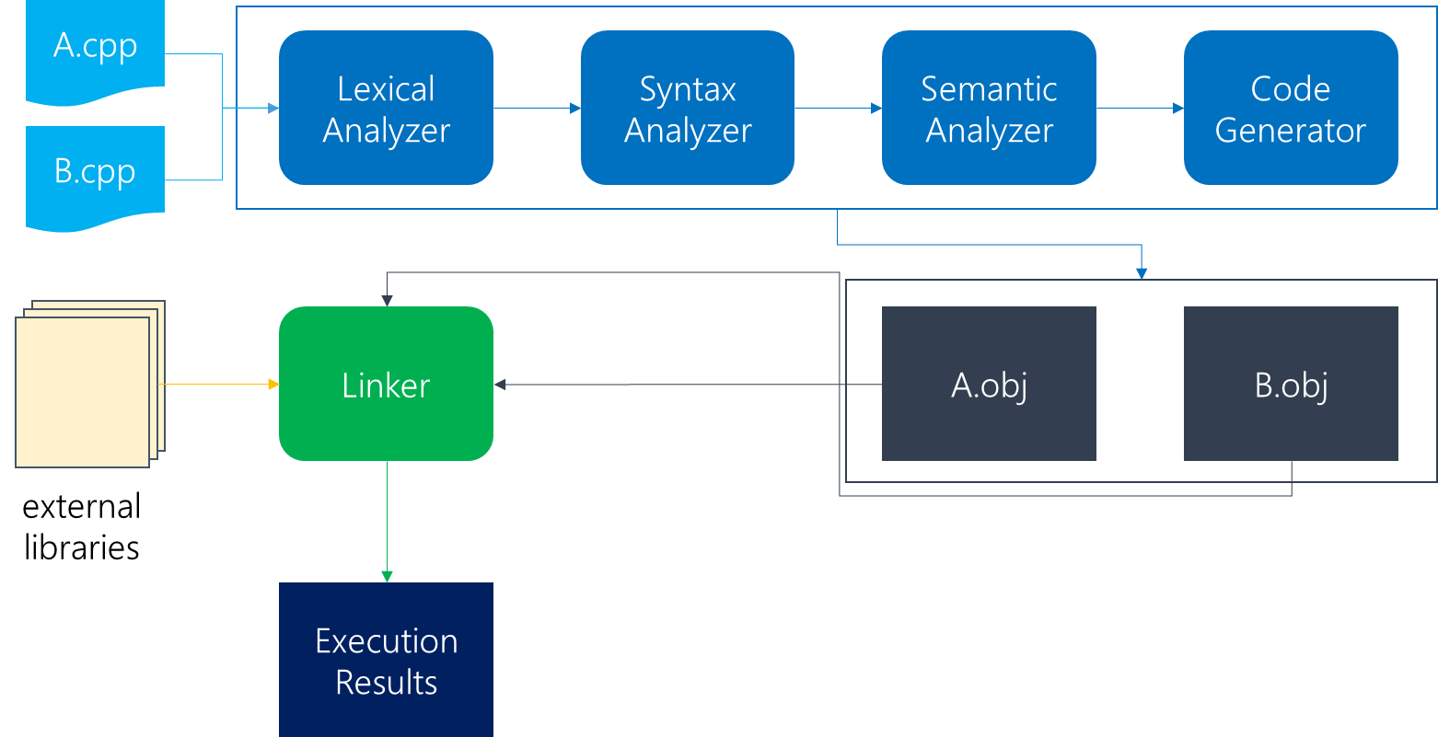
Funcionamento do compilador
Gerador de Código
Código fonte
Léxico
Sintático
Semântico
Ligações
Léxico: estrutura do código
Sintático: forma como foi escrito
Semântico: comandos impossíveis

Slide 6
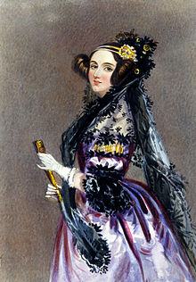
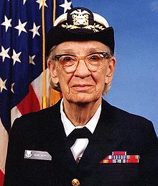
As mulheres na programação
O primeiro trabalho de linguagem de programação foi criado por Ada Lovelace, grande amiga de Charles Babbage.[8] O projeto da primeira calculadora mecânica programável foi idealizado por Charles Babbage[9] que, após gastar fortunas e um longo tempo, não conseguiu concretizar o projeto.[10]
O primeiro compilador foi escrito por Grace Hopper,[13] em 1952, para a linguagem de programação A-0.[14]
Notes:
Huskey, Velma R.; Huskey, Harry D.. (Outubro 1980). "Lady Lovelace and Charles Babbage" (em inglês). Annals of The History of Computing 2 (4): 384 p. 299-329. Arlington, VA: American Federation of Information Processing Societies. ISSN 1058-6180.
Ir para cima ↑ Breton, Philippe (1991). História da Informática (São Paulo: UNESP). p. 68-69. ISBN 85-7139-021-5.
Ir para cima ↑ Gonick, Larry (1984). Introdução Ilustrada à Computação (São Paulo: Harper & Row do Brasil). p. 51-59.
Ir para cima ↑ Smith, James F,; Frank, Thomas S (1994). Introduction to Programming Concepts and Methods with Ada (em inglês) (Nova Iorque, EUA: McGraw-Hill). p. 7-8. ISBN 0-07-911725-2.
Ir para cima ↑ Zuse, Konrad. (Julho 1980). "Installation of the German Computer Z4 in Zurich in 1950" (em inglês). Annals of The History of Computing 2 (3): 384 p. 239-241. Arlington, VA: American Federation of Information Processing Societies. ISSN 1058-6180.
Ir para cima ↑ Lemone, Karen A. (1992). Fundamentals of Compilers. An Introduction to Computer Language Translation (em inglês) (Boca Raton: CRC). p. 184. ISBN 0-8493-7341-7.
↑ Ir para: a b Wexelblat, Richard L.(Editor) (1981). History of Programming Languages (New York: Academic Press). p. 6-15.

Slide 7
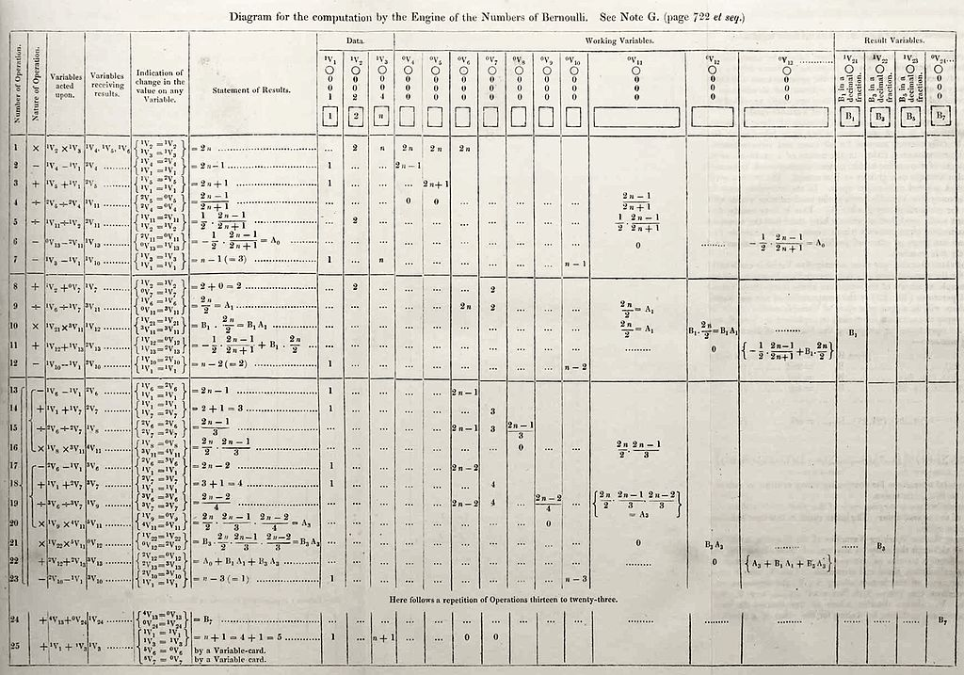
Algoritmo de 1843, para a máquina analítica de Babbage, escrito por Ada Lovelace, é considerado o primeiro algoritmo publicado de que se tem notícia.

Slide 8
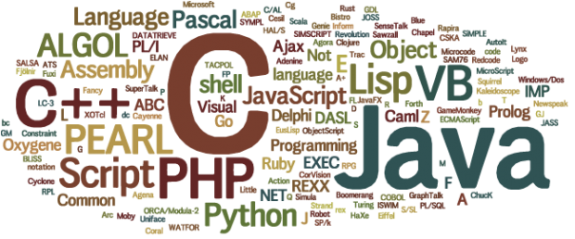
As diversas linguagens de programação

Slide 9
Linha do tempo das linguagens de programação
1957
Fortran
1959
Cobol
1964
Basic
1969
C
1983 C++
1987 Perl
1991 Python
1970
Pascal
1993 Ruby
1995 Java Javascript

Slide 10
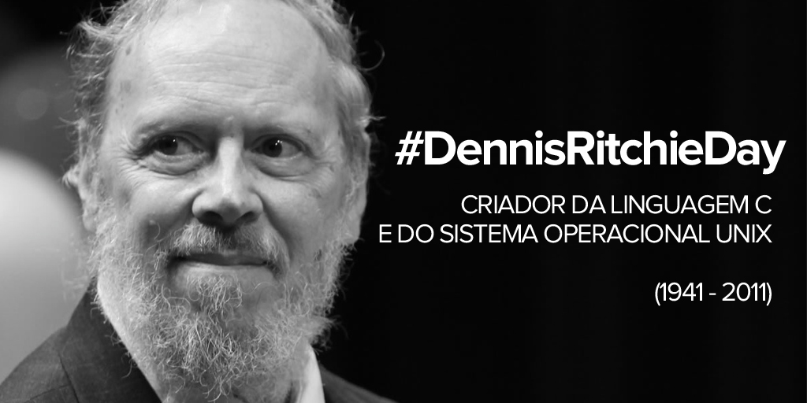
A linguagem C
A linguagem C é uma das mais bem-sucedidas linguagens de alto nível já criadas e considerada uma das linguagens de programação mais utilizadas de todos os tempos.
Define-se como linguagem de alto nível aquela que possui um nível de abstração relativamente elevado, que está mais próximo da linguagem humana do que do código de máquina.
Ela foi criada em entre 1969 e 1972, nos laboratórios Bell, por Dennis Ritchie, sendo revisada e padronizada pelo ANSI (American National Standards Institute) em 1989.

Slide 11
A linguagem C
A linguagem C é uma linguagem procedural, ou seja, ela permite que um problema complexo seja facilmente decomposto em módulos, sendo cada módulo um problema mais simples. Além disso, ela fornece acesso de baixo nível à memória, o que permite o acesso e a programação direta do microprocessador.
Ela também permite a implantação de programas utilizando instruções em Assembly, o que possibilita programar problemas em que a dependência do tempo é critica.
Por fim, a linguagem C foi criada para incentivar a programação multiplataforma, ou seja, programas escritos em C podem ser compilados para uma grande variedade de plataformas e sistemas operacionais com apenas pequenas alterações no seu código fonte.

Slide 12
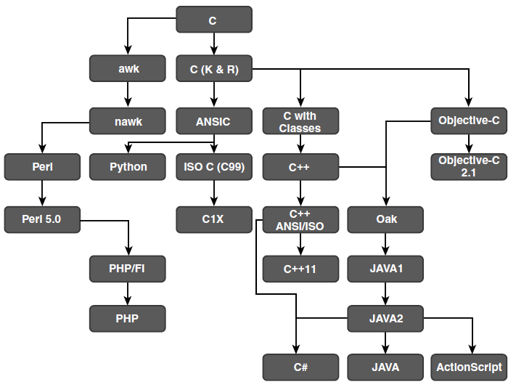
A influência da linguagem C
A linguagem C tem influenciado, direta ou indiretamente, muitas linguagens desenvolvidas posteriormente, como C++, Java, C# e PHP.
Na Figura 1.1 é possível ver uma breve história da evolução da linguagem C e de sua influência no desenvolvimento de outras linguagens de programação.

Slide 13
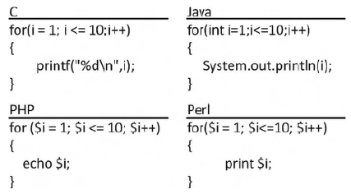
Influência sintática da linguagem C
Provavelmente a influência mais marcante da linguagem foi a sua sintática: todas as mencionadas combinam a sintaxe de declaração e a sintaxe da expressão da linguagem C com sistemas de tipo, modelos de dados etc.
A Figura mostra como um comando de impressão de números variando de 1 a 10 pode ser implementado em diferentes linguagens.

Slide 14

Ranking de popularidade das linguagens
IEEE (Institute of Electric and Electronic Engineer) lançou em 2016 um ranking de popularidade das linguagens de programação.
IEEE Top Programming Languages: Design, Methods, and Data SourcesThe IEEE Spectrum Top Programming Languages app synthesizes 12 metrics from 10 sources to arrive at an overall ranking of language popularity. The sources cover contexts that include social chatter, open-source code production, and job postings. Read on to learn more about the languages we track and each of the data sources we used, what it measures, and how we measured it
http://spectrum.ieee.org/static/interactive-the-top-programming-languages-2016

Slide 15
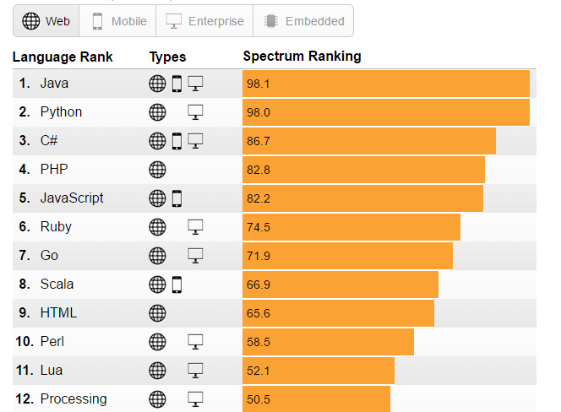
Ranking de popularidade das linguagens
WEB

Slide 16
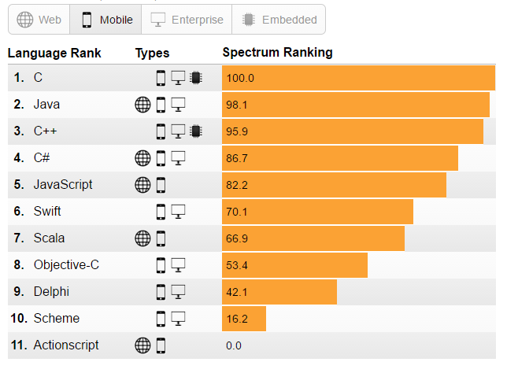
Ranking de popularidade das linguagens
MOBILE

Slide 17
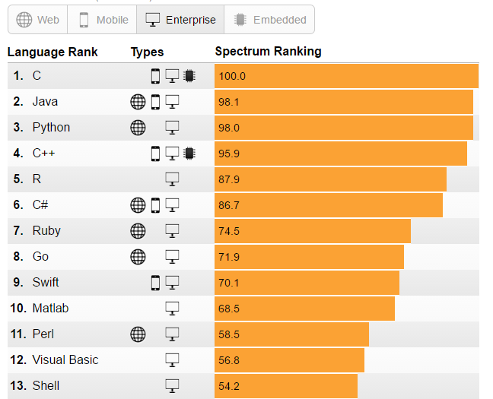
Ranking de popularidade das linguagens
CORPORATIVO

Slide 18
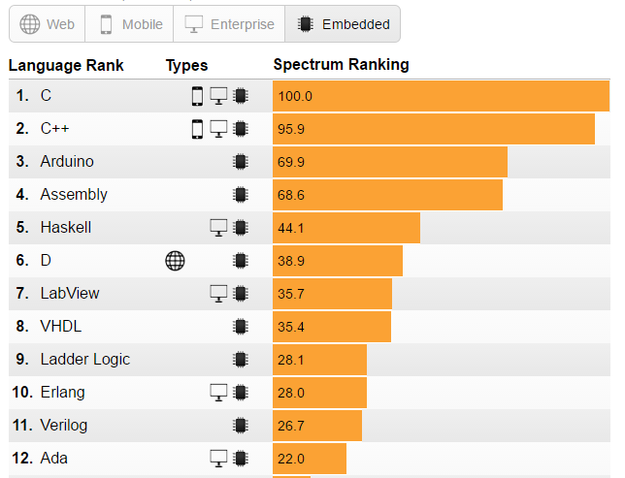
Ranking de popularidade das linguagens
EMBARCADOS

Slide 19
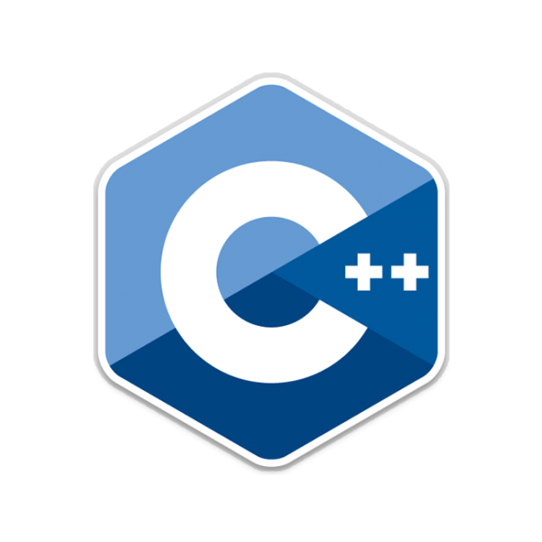

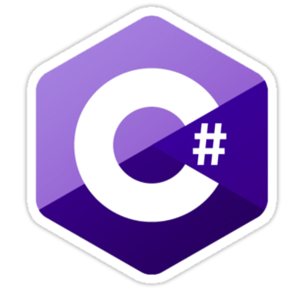
C, C++, C#
C e C++ são duas das mais consagradas linguagens de programação existentes hoje no mercado.
A segunda é, na realidade, uma extensão da primeira, adaptada de maneira a conter o suporte ao paradigma de orientação a objetos.
Já o C# é uma tentativa da Microsoft de aliar as melhores características do C++ com as simplificações trazidas pela linguagem Java (elaborada pela Sun - concorrente da Microsoft no mercado de software), instaurando assim uma competição mais direta com essa última linguagem, principalmente no mercado de aplicações Internet (HICKSON, 2005).

Slide 20
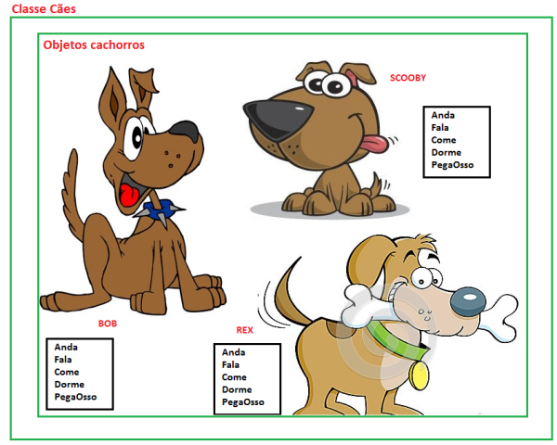
Orientação a objeto
A orientação a objetos é um modelo de análise, projeto e programação de sistemas de software baseado na composição e interação entre diversas unidades de software chamadas de objetos.
Na programação orientada a objetos, implementa-se um conjunto de classes que definem os objetos presentes no sistema de software. Cada classe determina o comportamento (definido nos métodos) e estados possíveis (atributos) de seus objetos, assim como o relacionamento com outros objetos.
C++, C♯, VB.NET, Java, Object Pascal, Objective-C, Python, SuperCollider, Ruby e Smalltalk são exemplos de linguagens de programação orientadas a objetos.

Slide 21
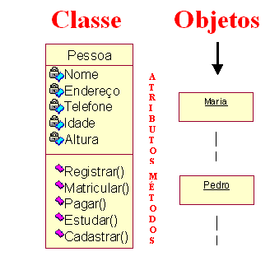
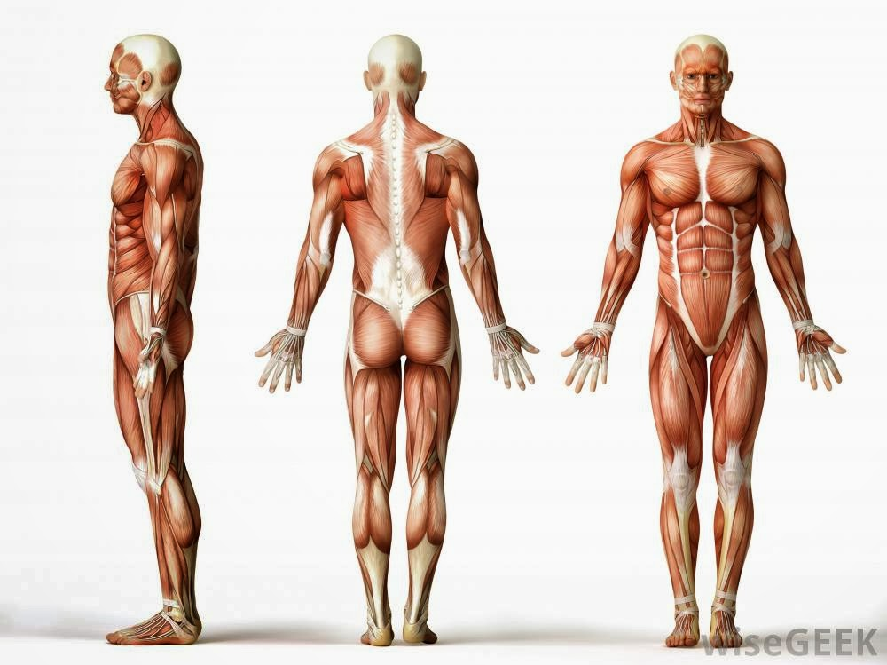
OO: Classe
Classe representa um conjunto de objetos com características afins. Uma classe define o comportamento dos objetos através de seus métodos, e quais estados ele é capaz de manter através de seus atributos. Exemplo de classe: Os humanos
Subclasse é uma nova classe que herda características de sua(s) classe(s) ancestral(is)

Slide 22
OO: Objeto
Instância de uma classe. Um objeto é capaz de armazenar estados através de seus atributos e reagir a mensagens enviadas a ele, assim como se relacionar e enviar mensagens a outros objetos.
Exemplo de objetos da classe Humanos: João, José, Marla

Slide 23
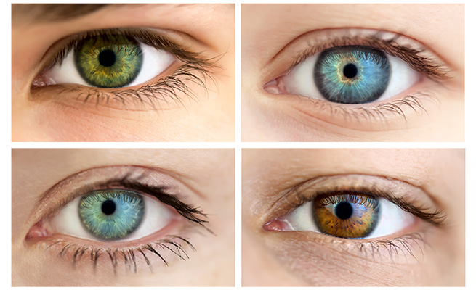
OO: Atributo
Atributo são características de um objeto. Basicamente a estrutura de dados que vai representar a classe. Exemplos: Funcionário: nome, endereço, telefone, CPF,...; Carro: nome, marca, ano, cor, …; Livro: autor, editora, ano. Por sua vez, os atributos possuem valores. Por exemplo, o atributo cor pode conter o valor azul. O conjunto de valores dos atributos de um determinado objeto é chamado de estado

Slide 24
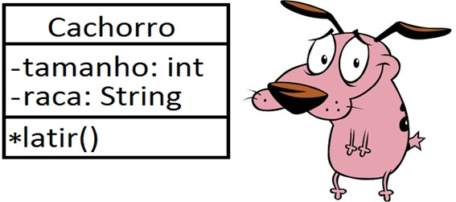
OO: Método
Método definem as habilidades dos objetos.
Bidu é uma instância da classe Cachorro, portanto tem habilidade para latir, implementada através do método de um latido.
Um método em uma classe é apenas uma definição. A ação só ocorre quando o método é invocado através do objeto, no caso Bidu.
Dentro do programa, a utilização de um método deve afetar apenas um objeto em particular; Todos os cachorros podem latir, mas você quer que apenas Bidu dê o latido. Normalmente, uma classe possui diversos métodos, que no caso da classe Cachorro poderiam ser sente, coma e morda

Slide 25
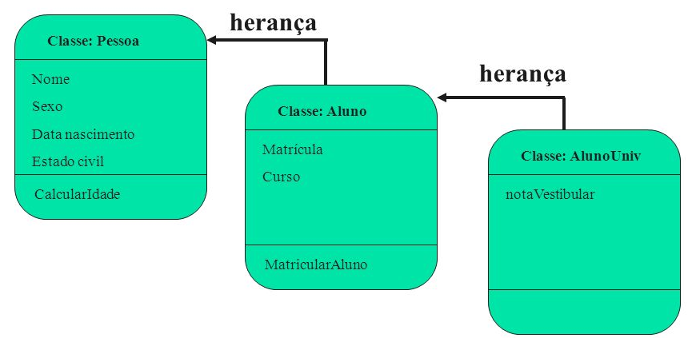
OO: Herança
Herança (ou generalização) é o mecanismo pelo qual uma classe (sub-classe) pode estender outra classe (super-classe), aproveitando seus comportamentos (métodos) e variáveis possíveis (atributos).
Um exemplo de herança: Mamífero é super-classe de Humano. Ou seja, um Humano é um mamífero. Há herança múltipla quando uma sub-classe possui mais de uma super-classe. Essa relação é normalmente chamada de relação "é um“.

Slide 26
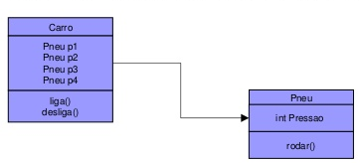
OO: Associação
A associação de classes indica quando uma classe tem um tipo de relacionamento "tem um" com outra classe como, por exemplo, uma pessoa tem um carro e isso indica que a classe Pessoa tem uma associação com a classe Carro. Esse tipo de relacionamento entre classes é importante, porque define como as classes interagem entre elas nas aplicações.
A associação acontece quando uma classe possui atributos do tipo de outra classe. No exemplo, estamos dizendo que o carro possui pneu (4 pneus)

Slide 27

OO: Encapsulamento
Encapsulamento vem de encapsular, que em programação orientada a objetos significa separar o programa em partes, o mais isolado possível.
A ideia é tornar o software mais flexível, fácil de modificar e de criar novas implementações. O Encapsulamento serve para controlar o acesso aos atributos e métodos de uma classe. É uma forma eficiente de proteger os dados manipulados dentro da classe, além de determinar onde esta classe poderá ser manipulada.

Slide 28
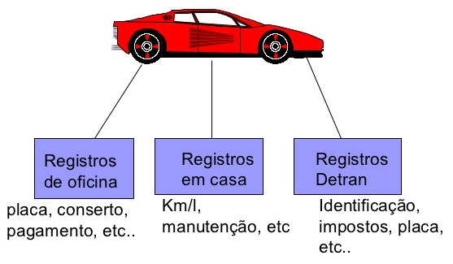
OO: Abstração
Abstração é a habilidade de concentrar nos aspectos essenciais de um contexto qualquer, ignorando características menos importantes ou acidentais. Em modelagem orientada a objetos, uma classe é uma abstração de entidades existentes no domínio do sistema de software

Slide 29
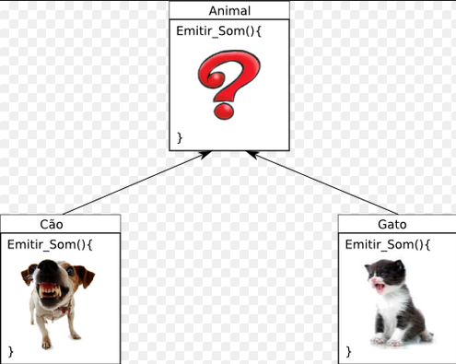
OO: Polimorfismo
Como sabemos, os objetos filhos herdam as características e ações de seus “ancestrais”. Entretanto, em alguns casos, é necessário que as ações para um mesmo método seja diferente. Em outras palavras, o polimorfismo consiste na alteração do funcionamento interno de um método herdado de um objeto pai.
Como um exemplo, temos um objeto genérico “Eletrodoméstico”. Esse objeto possui um método, ou ação, “Ligar()”. Temos dois objetos, “Televisão” e “Geladeira”, que não irão ser ligados da mesma forma. Assim, precisamos, para cada uma das classes filhas, reescrever o método “Ligar()”.

Slide 30



Programas famosos feitos em C

Slide 31
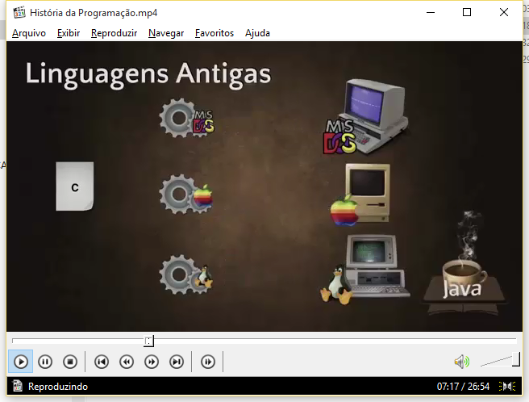
A história da linguagem C

Slide 32


